Slide 1

Weaving网址
人际关系搜索引擎
Notes:
Weaving者编织也，意在帮助用户编织人际网络，同时也可以理解为编织一张Web人际网。Weaving音同Waving,有见面打招呼之意， 指帮助认识新朋友。
人际关系搜索引擎。利用Web挖掘和语义技术。能够搜索普通人的网络关系网。

Slide 2
Weaving？
  Weaving者编织也，意在编织一张Web人际网。音同Waving,有见面打招呼之意，指帮助认识新朋友。
  利用Web挖掘和语义技术。搜索普通人的网络关系网。
Notes:
社 交就是人与人之间建立联系，然后获取信息。所以，人们社交的最终目的就是获取帮助（如：获取信息） 不同的人需要不同的帮 助，如：学生需要学习、就业方面的帮助；白领需要工作、娱乐方面的帮助；可以说每个人都是带着需求进行社交活动的，因此不同目的、背 景的人就会形成不同的社交圈。 而FriendMap?的目的就应该是帮 助人们认识自己想要进入的社交圈的人，从而拓宽自己的社交圈。

Slide 3
功能

Slide 4
个人用户
帮助人们认识自己想要进入的社交圈的人，从而拓宽自己的社交圈。
  对特定的某个人很感兴趣，想要了解他的信息
  对某个人有兴趣，顺带想要了解他认识和关心的人
  想要了解某件事情，需要找到和这件事情有关联的人
Notes:
社交本质就是人与人之间建立联系，然后获取信息。所以，人们社交的最终目的就是获取帮助（如：获取信息） 不同的人需要不同的帮 助，如：学生需要学习、就业方面的帮助；白领需要工作、娱乐方面的帮助；可以说每个人都是带着需求进行社交活动的，因此不同目的、背 景的人就会形成不同的社交圈。 而FriendMap?的目的就应该是帮 助人们认识自己想要进入的社交圈的人，从而拓宽自己的社交圈。

Slide 5
企业用户
语义网的方式向各企业提供互联网上开放的个人及其社交信息
  为网站定点投放信息提供支持
  为社交网站推广提供信息
Notes:
社交本质就是人与人之间建立联系，然后获取信息。所以，人们社交的最终目的就是获取帮助（如：获取信息） 不同的人需要不同的帮 助，如：学生需要学习、就业方面的帮助；白领需要工作、娱乐方面的帮助；可以说每个人都是带着需求进行社交活动的，因此不同目的、背 景的人就会形成不同的社交圈。 而FriendMap?的目的就应该是帮 助人们认识自己想要进入的社交圈的人，从而拓宽自己的社交圈。
在淘宝买东西，搜“手抓饼”，出现了一些商户。在商户旁边，可以出现“此商户也 卖了饼给tao(此人的好友)”，帮助建立信任关系。
社交网站推广。提供推荐给好友等功能。
游戏（或服务）推广，经常在一些网站上看到游戏积分排名，这些排名中如果有一些认识的人岂不是更好。

Slide 6
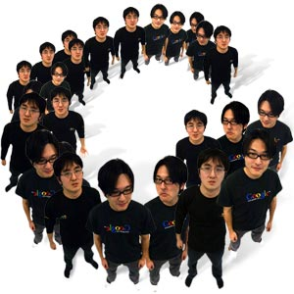
不就是人肉吗？
传统人肉搜索
  特点
    一人提问、八方回应
    大众知识
  著名站点
    百度知道
    猫扑
Weaving
  专注于
    找对人
    小众知识
Notes:
人肉搜索与刺青、美白、护肤、减肥等直接在人肉上施行的种种行为无关。 顾名思义，人肉搜索就是利用现代信息科技， 变传统的网络信息搜索为人找人，人问人，人碰人，人挤人、人挨人的关系型网络社区活动， 变枯燥乏味的查询过程为一人提问、八方回应，一石激起千层浪，一声呼唤惊醒万颗真心的人性化搜索体验。 人肉搜索不仅可以在最短时间内揭露某某门背后的真相， 为某三某七找到大众认可的道德定位，还可以在网络无法触及的地方， 探寻并发现最美丽的丛林少女，最感人的高山牧民，最神秘的荒漠洞窟，最浪漫的终极邂逅…… 人肉搜索追求的最高目标是：不求最好，但求最肉。
所以网民皆是h
你的搜索结果可以帮助你建立起自己的知识圈。即专注于某一知识的一个圈子。
你可以方便地在全球各地找到和你关注同一个知识领域的专家学者，并且和他们建立起联系。这种联系可以使线上的，也可以是线下的。你可以单方面的构建这样一个圈子（如：follow他们，订阅他们的博客），你也可以互动地和他们建立起关系，如直接和他们联系（mail，msn etc.），如此和他们建立起互动的关系。这样一个圈子的建立将会产生更多的知识。并且这些知识将更加紧密地和用户个性化的需求相吻合。
（1）你所搜索的东西非常的新，互联网上有很少量的相关信息，你无法仍然无法解决自己的问题。
这时候，你就需要一个工具来帮助你创造出你想要的知识。比如说，你在编程过程中遇到了一个棘手的问题，网上有少量的人遇到过和你相似的问题，这时候，你就需要具体到这些人，取得他们的联系方式，对这个问题进行进一步的交流（人和人之间的交流）方能获得你想要的信息，即互联网上还不存在的信息。Weaving便是一个能够帮助你根据关键词找到你所希望认识的人的工具。
（2）你所搜索到了一些信息，在你阅读的时候，你产生了一些其他的疑问，这时候，你所产生的疑问就是非常具体和个人的，这时候你就需要一种私人的和个性获得解答， 这是在普通互联网搜索中无法被满足的需求。
对于这种情况，用户使用Weaving的场景就是：先使用普通搜索引擎获得相关信息，之后使用Weaving去帮助自己解决自己所特有的问题。

Slide 7
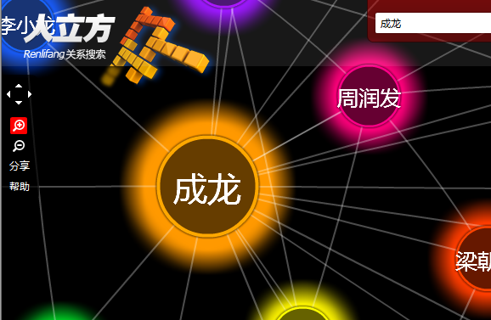
又一个搜人引擎？
名人搜索引擎
  人立方
  SoSo华尔兹
站内人际关系引擎
  Facebook Graph AP
  Google Social Search
  Follow Finder

Slide 8
Weaving定位
信息源
  社交网络：Facebook,Twitter,Douban
  博客：新浪博客，QQ空间
  独立博客
结果
  个人的网络信息
Notes:
精确的人际关系搜索必须建立在详实的用户信息的基础之上，即深入用户的社交网络
所需要的信息来源可以有：
E-mail：获得联系人
Web service账号：人人、开心、QQ校友、Facebook、Twitter、FriendFeed、其它
Blog

Slide 9
工作机理

Slide 10
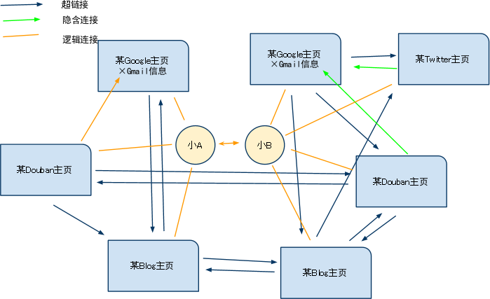
网络现状

Slide 11
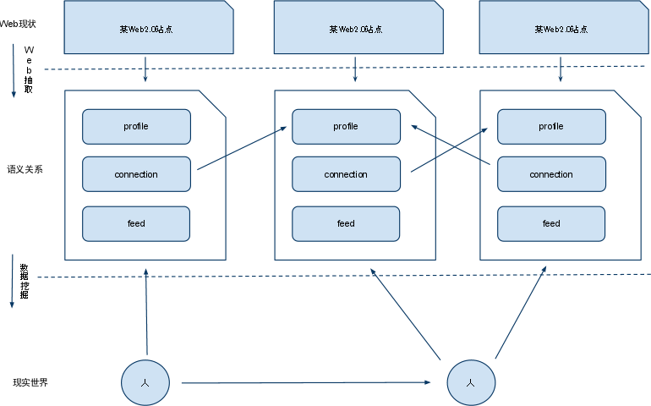
整理
Notes:
我们的工作

Slide 12
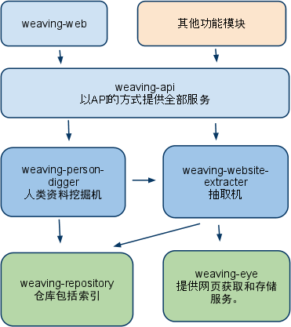
系统结构
  Weaving-API
    dig(url,email or id):人
    extract(url):语义网
  Weaving-person-digger
    从语义网挖掘出人
  Weaving-website-extracter
    从互联网抽取出语义网
  Weaving-repository
    信息存储索引
  Weaving-eye
    网页获取,存储。可翻墙

Slide 13
语义网抽取大法
困难
  各大网站各不相同。页面千奇百怪。
  独立博客
  访问权限
解决办法
  社交网站归纳相关资料
    个人资料
    关系
    资料
  脚本引擎。三两行搞定一个网站。代码
  动态策略选择
Notes:
同站，异站法
资料Feed化

Slide 14
挖人神功
困难
  语义网本身不准确。有假信息和信息不足
  语义网太大，分析困难
解决办法
  良好的索引机制
  从语义网提取出局部进行运算
  Agent(滚雪球的判别机器人)

Slide 15
两个有趣的子项目

Slide 16
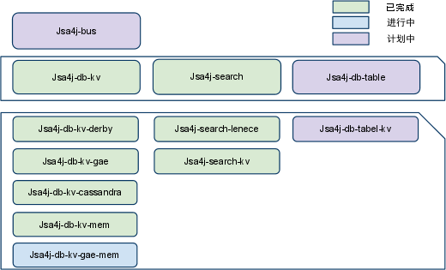
Jsa4j网址
通用数据底层
  简洁
  高效
  支持云计算

Slide 17
getFavicon
  获取网站图标
  图标编辑小工具

